Slide 1
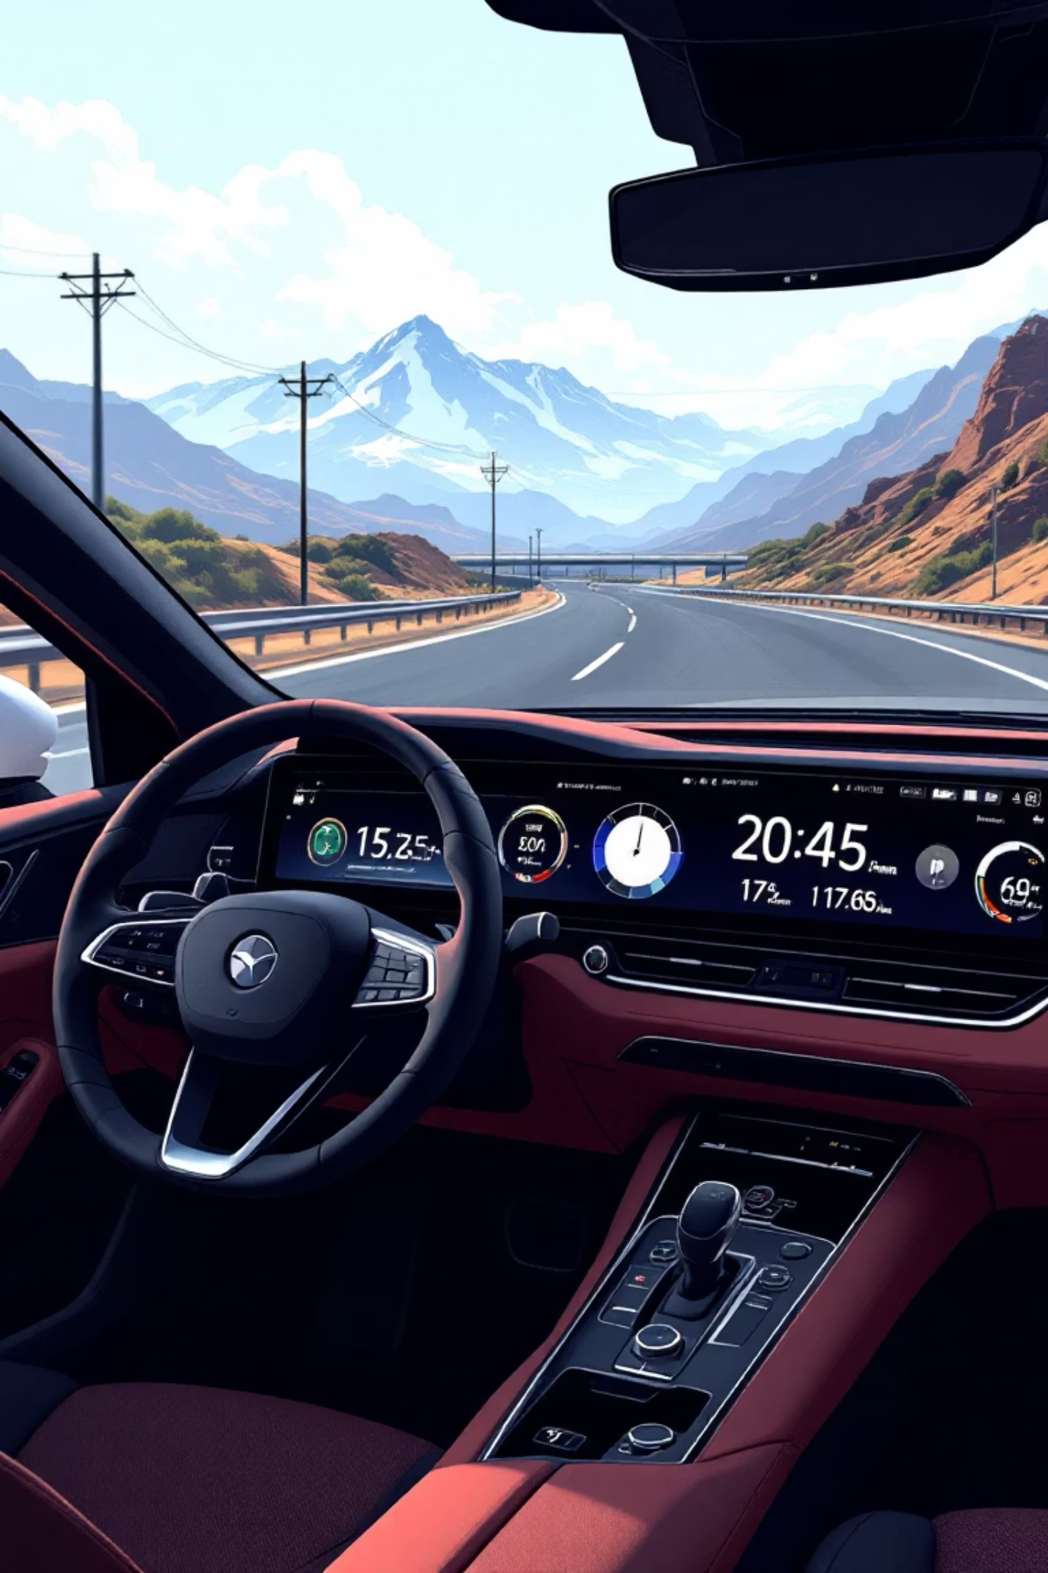
FLOTTE
Gestion d'Import & Parc Véhicules
Maquette · Devis · Démo
GROUPE: KONAN OCEANE
YOBOUKOI DIVINE
DJEDJE JEMIMA
KOUAKOU YVAN
PROF: M.SEDRICK GAËL

Slide 2
Sommaire
01
02
03
Flotte automobile
Activités clés
Notre projet FLOTTE
Définition et enjeux
Problématiques de l'import
Vue d'ensemble
04
05
FLOTTE
Démo, lexique et suite
Écrans & actions
Prochaines étapes

Slide 3
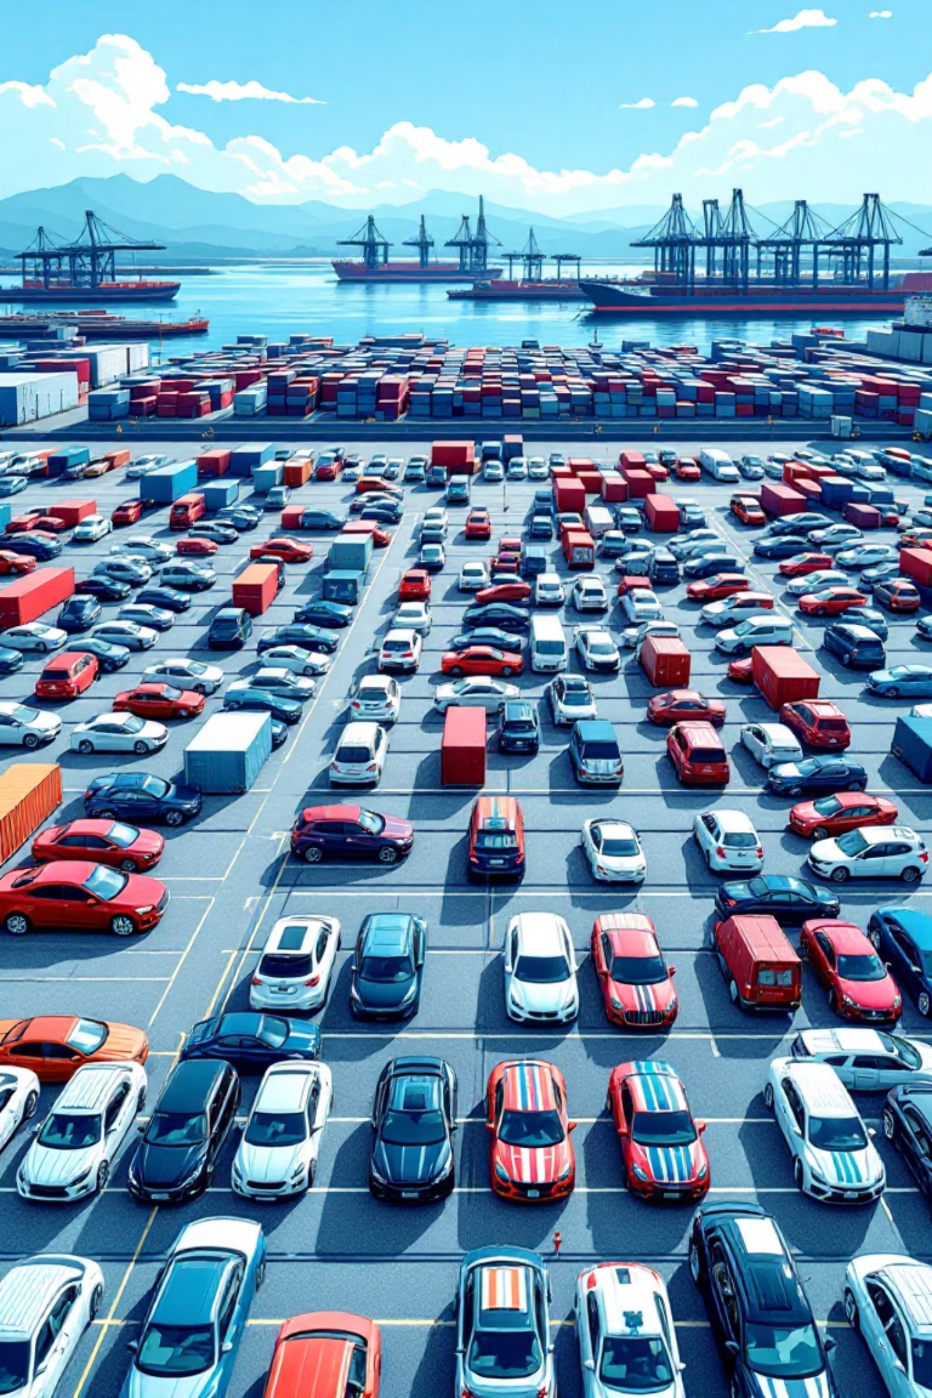
Contexte Général
1. Flotte Automobile: Définition et Enjeux

Slide 4
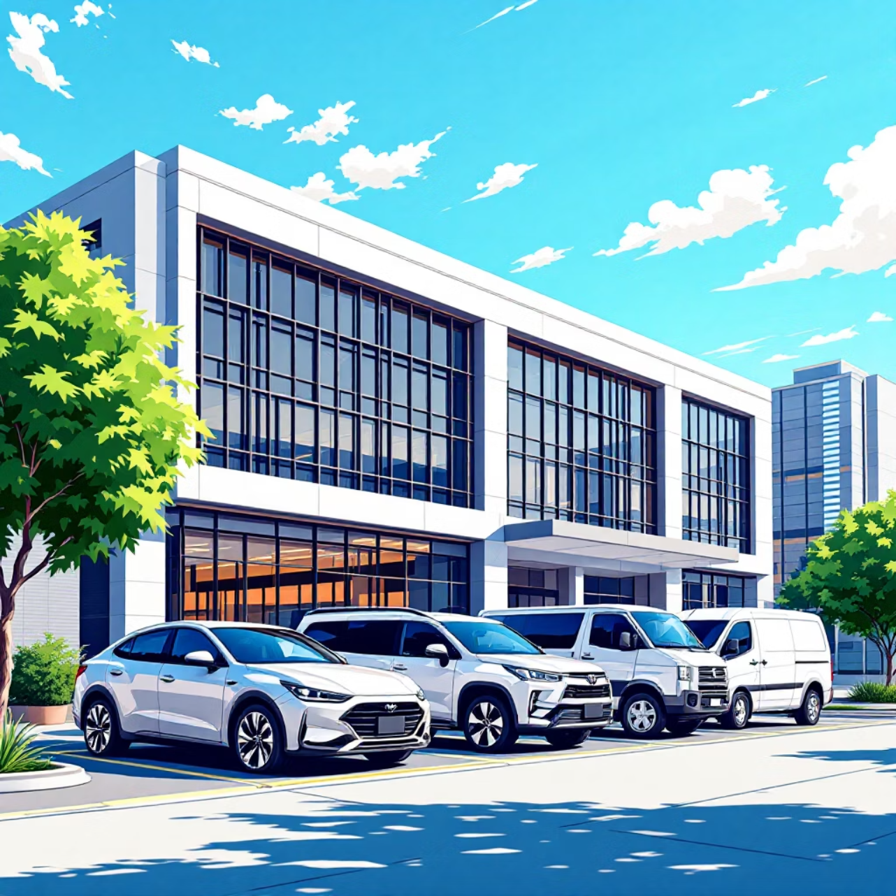
Qu'est-ce qu'une flotte automobile ?
Ensemble de véhicules détenus ou gérés par une entreprise.
Inclut : véhicules de fonction, utilitaires, import/revente.
Gestion : suivi du parc, coûts, documents, ventes.

Slide 5

Enjeux de la gestion de flotte
Centraliser les infos
Suivre les démarches
Piloter l'activité
État, kilométrage, documents, réparations.
Douane, homologation, immatriculation, carte grise.
Chiffre d'affaires, marges, alertes (CT, assurance).

Slide 6
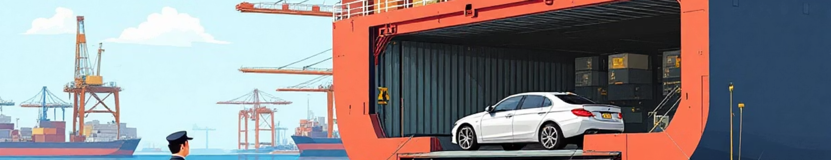
Douane, homologation, immatriculation
2. Activités Clés et Problématiques de l'Import

Slide 7
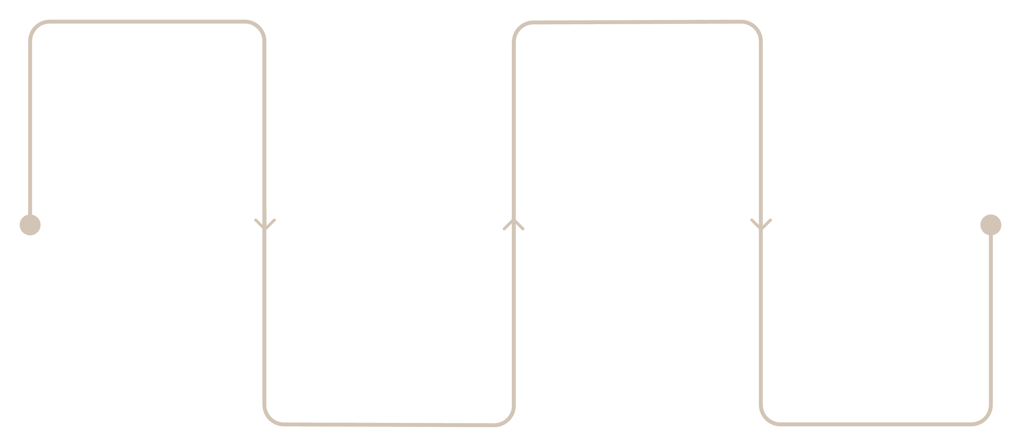
Chaîne typique d'import d'un véhicule
Douane
Immatriculation
Déclarer le véhicule et payer les droits
Demander les plaques et la documentation
Homologation
Carte Grise
Approbation technique et réception
Obtenir la carte d'enregistrement du véhicule
Ce processus assure la conformité et la légalité du véhicule importé sur le territoire.
Notes:
La chaîne typique d'import d'un véhicule comprend quatre étapes clés pour assurer la conformité et la légalité du véhicule sur le territoire. La première étape est la déclaration en douane, où le véhicule est déclaré et les droits de douane sont payés. Ensuite vient l'homologation, qui consiste en une approbation technique et une réception du véhicule. La troisième étape est l'immatriculation, où l'on fait la demande de plaques et de documentation. Enfin, la dernière étape est l'obtention de la carte grise, qui est le document d'enregistrement du véhicule. Ce processus complet garantit que le véhicule importé respecte toutes les réglementations en vigueur.

Slide 8

Ce qu'il faut suivre en pratique
Dates d'entrée au parc, état et kilométrage.
Dates de chaque étape (douane, homologation, immatriculation, CG).
Documents conservés (CG, COC, assurance, CT) et leurs dates.
Réparations (coût, prestataire). Vente : acquéreur, garantie, marge.

Slide 9

Maquette HTML/CSS/JS · Devis en FCFA
3. Notre Projet FLOTTE — Vue d'Ensemble

Slide 10

FLOTTE : Objectif
Maquette d'un outil de gestion de flotte.
Centré sur l'import de véhicules.
Public : importateurs, réparateurs, revendeurs.
Montants en FCFA (1 € ≈ 656 FCFA).
Démo / devis uniquement (pas de backend).

